Slide 1

LP17 : Interférences à 2 ondes en optique
Martin Pernot-Borràs

Slide 2
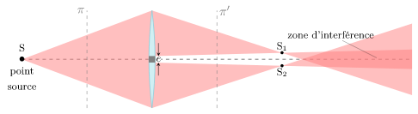
Interférences
Source : femto physique.fr

Slide 3
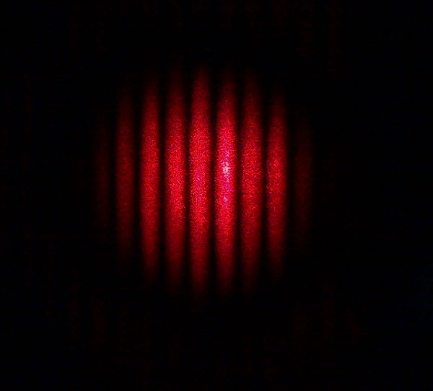
Observations
Interférence :
Source :

Slide 4
Conclusions
Un guide d’onde permet la propagation d’une onde avec moins d’atténuation
A cause des conditions au limites : seul certains modes quantifiés peuvent se propager avec des vitesses différentes → milieu dispersif
Sélectivité des modes → passe haut
Pour EM, on peut sélectionner précisément qu’un seul mode et une fréquence

Slide 5
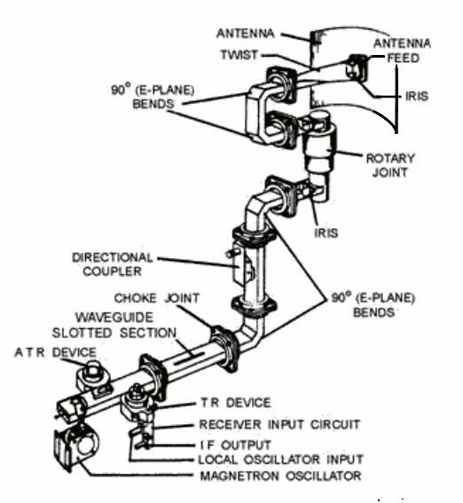
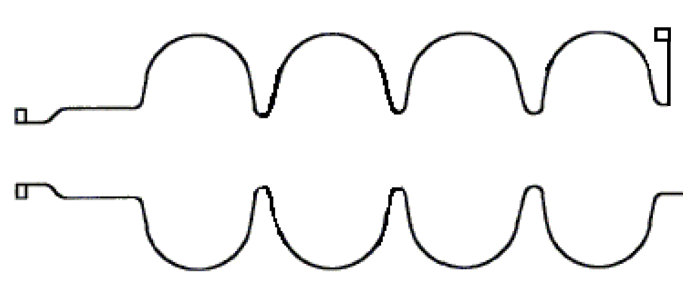
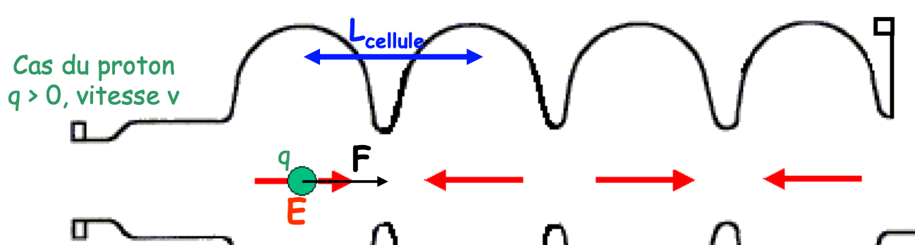
Conclusions
Ligne de transmission Radar
Cavité résonnante d’accélérateur
Source : www.rfcafe.com/
Source : Barriote, cavité accélératrice RF

Slide 6
Références
A. Chaigne, Onde acoustique, Ed. Polytechnique
Augier, More, MP/PT, TEC&DOC 2009
Thibierge, Poly Propagations des ondes
Moreau, BUP 742
Faroux, Renault, Electromagnétisme 2, Dunod 1998
Le cours de ma prof mal aimée de MP

